Slide 1
(1) WCRP-WGCM Infrastructure Panel (WIP)
(2) DKRZ CMIP Datenpool und Replikation
DICAD Kick-off
DKRZ, 19. Juli 2016

Slide 2


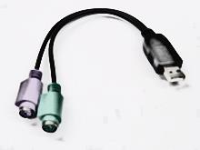
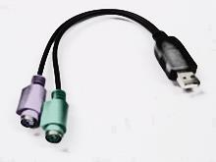
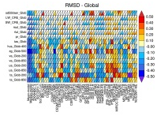







BMBF - CMIP6 – Aktivitäten: Verbund 1 (DICAD) : Überblick-Workflow
ESGF replication
Scenario
MIP
CORDEX
FrEva
CoG
IS-ENES DDC
B2Find WDCC
MPI-ESM1/2
konfiguriert
DKRZ ESGF
Langzeit-
Archiv
WDCC
IPCC-DDC
Cera
…
MIP
DKRZ CMIP Datenpool
ESMValTool
.run
.post
cdo cmor,...
MD Check-1
CMIP Standards
…
MIP
.mon
ESMValTool
D Check-1
Qualitätskontrolle
D- & MD-
Check-3
Errata/Annotation
Neue Versionen
DOI
ESGF-Publication
temporärer Speicher
PID-Registration
Citation
(Band)Archiv
(Roh)Daten
Author?
Title= ...
Qualitätskontrolle
D&MD Check-2
cdo cmor,...
MD Check-1
------ Q-A -----
Checking Metadata
OK ...
OK ...
...
Passed!
cdo etc.
Klimaindizes,
(Meta)Datenmodell
Produktionssphase
Datenmanagement-/Datenanalysephase
bibliometrische Phase
WCRP Infrastructure Panel (WIP)

Slide 3
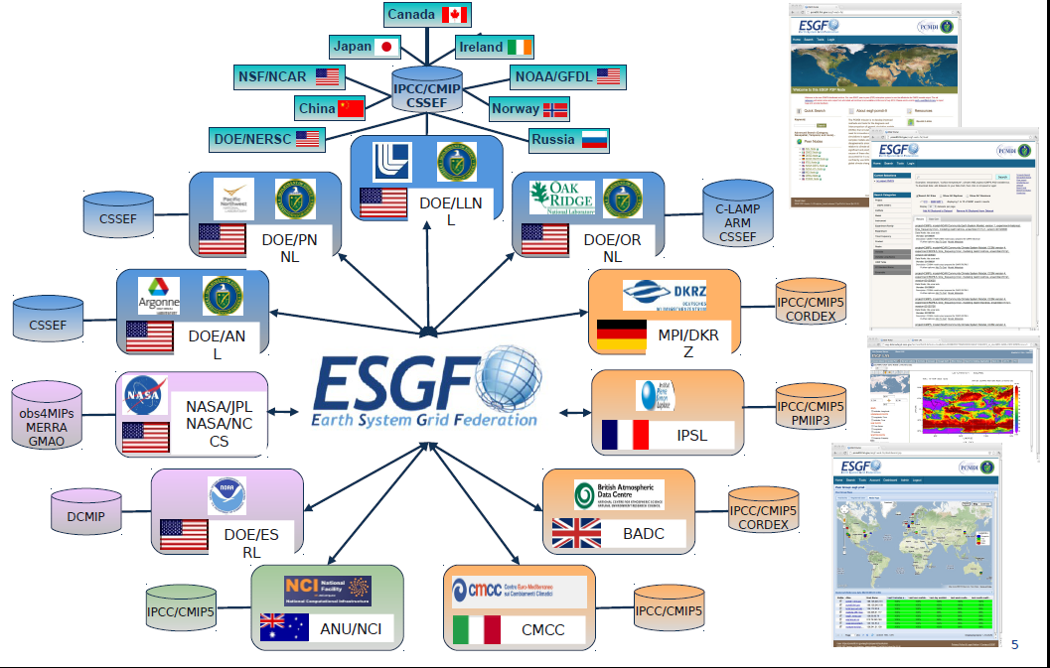
ESGF
Overview

Slide 4
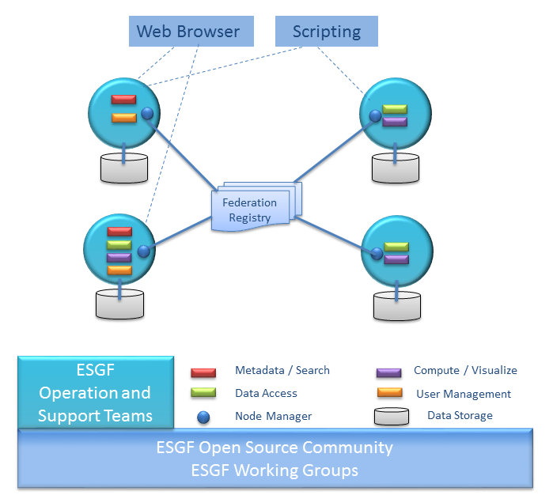
ESGF
Architecture

Slide 5
CMIP6 Datenmangement
Koordinierung, global
  ESGF governance panel (ESGF-XC, Chairs: Dean W., LLNL and Michael L., DKRZ)
  Fokus: global föderierte Dateninfrastruktur mit CMIP6 als ein Datenprojekt
  WGCM Infrastructure Panel (WIP, Chairs: Balaji, GFDL and Karl T., PCMDI)
    Fokus: CMIP6 Projektdatenmanagement
    DKRZ: verantwortlich für neue Services Early Citation, PID basiertes Datenmanagement, Quality Assurance, Datenreplikation neben Langzeitarchivierung, DataCite und IPCC DDC
Koordinierung, Europa
ENES Data Task Force (Chair Michael L.)
  Abstimmung zwischen den zentralen ESGF Datenknoten (BADC, IPSL, DKRZ)
  Nächstes Treffen: 08. / 09.06.16 in Paris
Koordinierung, national
BMBF Fördermaßnahme „CMIP6“
  Verbundprojekt 1: Bereitstellung des nationalen Beitrags zur Datenbasis des IPCC/AR6 sowie Unterstützung der CMIP6+-Aktivitäten in Deutschland,
    Teilprojekt 1: Aufbau und Betrieb des Nationalen CMIP6-Datenarchivs und einer Infrastruktur zur Datenqualitätssicherung (CMIP6-DICAD-TP1)

Slide 6
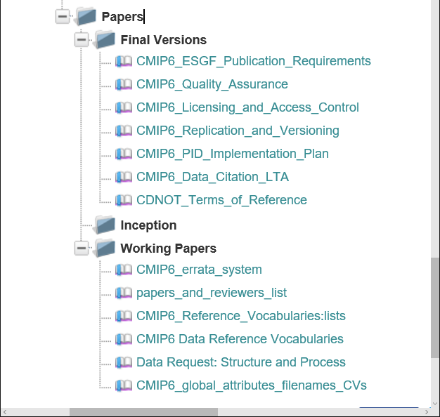
WGCM Infrastructure Panel (WIP)
WIP Mission
  “to promote a robust and sustainable global data infrastructure in support of the scientific mission of the WGCM”
WIP Members
  V. Balaji (co-chair): GFDL
  Karl Taylor (co-chair): PCMDI
  Luca Cinquini: NASA JPL
  Cecelia DeLuca: NOAA
  Sebastien Denvil: IPSL
  Mark Elkington: MOHC
  Eric Guilyardi: IPSL
  Martin Juckes: BADC
  Slava Kharin: CCCma
  Michael Lautenschlager: DKRZ
  Bryan Lawrence : NCAS, BADC
  Dean Williams: PCMDI
Series of 11 position papers (2014 – 2016) (https://earthsystemcog.org/projects/wip/position_papers)

Slide 7
Model Output Preparation Package
First Version discussed at WIP telco 2016-07-12
  Available from DKRZ Redmine CMIP6 project:
  https://redmine.dkrz.de/projects/cmip6-dicad/wiki/Kick-Off-Treffen
Contains information and access links on
  CMIP6 project information
  MIP Forcing Data
  CMIP6 ESGF Publication Requirements (WIP position paper)
  CMOR3
  CMIP6 Global Attributes and CVs (Ready by 95%)
  CMIP6 Requested Variables (Ready by 90%)
  CMOR3 – CMIP6Validator
  DKRZ QA

Slide 8


ESGF Data Publication
Modelling group
Checkpoint D2/M2
ESGF publication
PID tracking_ID syntax correct
PID registration
STATUS
flags
OK!
Citation information complete
Citation information confirmation
Errata / Annotation available
File publication
Further_info_url correct
Errata / Annotation registration
CIM documents

Slide 9
AR6 Timeline (May 2016)
AR6 Timeline (Balaji at WIP telco 2016-05-24)
  Feb 2021: WG1 draft approved.
  Dec 2020: Final draft and SPM goes to inter-govt review.
  Jun 2020: 4th LA meeting to prepare final draft.
  Feb 2020: Post 3rd LA meeting, second-order draft sent out for expert review. Any citations here will have to have been submitted for peer review by this date. First-order draft can use pre-citation material.
  Jul 2019: AR6 relevant data from CMIP6 in public domain
    AR6 reference data form CMIP6 transferred into IPCC DDC including DataCite data publication for final citation reference

Slide 10
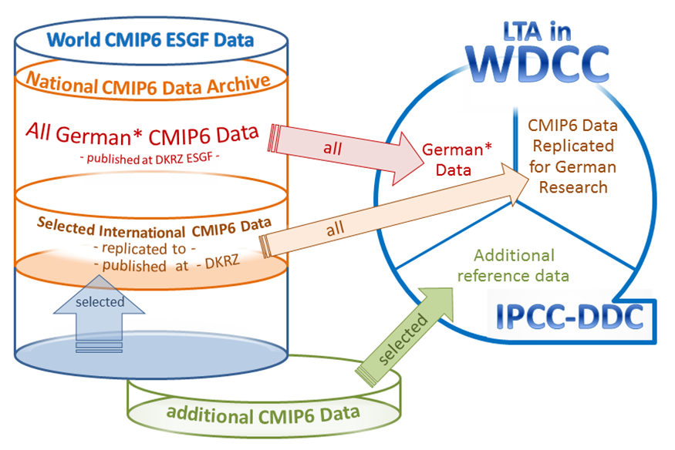
DKRZ CMIP Datenpool
CMIP6 Volumenschätzung (Hochrechnung CMIP5)
20 PB
AR6 relevante Daten
30 PB im weiteren CMIP6 Verlauf
5 PB
in 2016
50 PB bis 2020

Slide 11
DKRZ CMIP Datenpool
„Eine BMBF Beteiligung an den Investitionen und Betriebskosten für den CMIP6/IPCC-AR6 Datenknoten, das nationale Datenarchiv und die Langzeitarchivierung ist nicht möglich.“
(Auflagen und Hinweise zur Antragstellung, 10.03.16)
Anforderung für CMIP6 Archiv
5 PB Plattenplatz über Standzeit HLRE-3
Tapes (mit Sicherungskopie):
  20 PB (10 PB Klimadaten) bis 2018
  Wachsend auf 100 PB (50 PB Klimadaten) bis 2020
Diskussion und Befürwortung des CMIP6 Konsortialdatenprojekts
  Sitzung des WLA am 30.05.16
  Gesellschafterversammlung des DKRZ am 09.06.16
Datenauswahl im CMIP6 Archiv
Randbedingungen
  Teil einer Europa weiten Replikationsstrategie (ENES DTF 08./09.06.16, Paris)
  Anforderungen aus der nationalen Klimaforschung
  Datenanforderungen ESMVal Tool
Koordinierungsgremium (Projekt Kick-off 19.07.16 in Hamburg)

Slide 12
CMIP6 Data Replication
Network team
(ICNWG)
CMIP6 replication centers
Replica Node
replication
team
monitoring /
notification tools
Replica Node
Replica Node
Data changes:
Versioning
Publication
Unpublication
Node switch
..
Data Node
Data Node
Data Node

Slide 13
CMIP6 Data Replication
Juni 2016
ESGF Netzwerkbandbreite DKRZ – USA
Nominell: 10 Gbps
Status: Ca. 600 Mbps
5 Monate für 1 PB CMIP
Ziel: 6 Gbps (Faktor 10)
14 Tage für 1 PB CMIP
Gemessen im Wide Area Network unter idealisierten Bedingungen

